Slide 1
Corriente y Resistencia
Presentación basada en el material contenido en: Serway, R. Physics for Scientists and Engineers. Saunders College Pub. 3rd edition.

Slide 2
La corriente eléctrica
La Corriente Eléctrica es la rapidez con la que fluye la carga en una cierta región del espacio.
La unidad SI es el ampere (A)
1 A = 1 C / s
El símbolo más usado es I

Slide 3
Corriente eléctrica promedio
Suponga que existen cargas que se mueven perpendicularmente a la superficie A
Si ΔQ es la cantidad de carga que pasa a través de A en el tiempo Δt, entonces la corriente promedio será

Slide 4
Corriente eléctrica instantánea
Tomando el límite cuando Δt se aproxima a cero

Slide 5
La dirección de la corriente
Las cargas que pasan a través de cierta área pueden ser positivas, negativas o de ambas
Por convención se define positiva la dirección de la corriente para un flujo de cargas positivas
La dirección del flujo de la corriente es así, contraria a la dirección en la que fluyen los electrones.
Un portador de carga es cualquiera carga que se mueve a través de una área de referencia

Slide 6
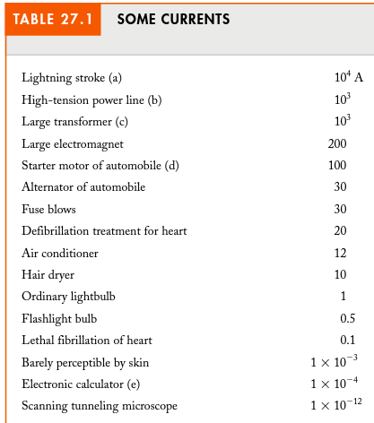

Slide 7
Corriente y velocidad de barrido
Las partículas cargadas se mueven en un conductor a través de un sección transversal de área A
n es el número de portadores de carga por unidad de volumen
nA Δx es el número total de portadores de carga

Slide 8
Corriente y velocidad de barrido, cont…
La carga total será el número de portadores de carga multiplicado por la carga de cada portador, q
ΔQ = (nA Δx)q
La velocidad de barrido, v_{d}, es la velocidad a la que se mueven los portadores de carga
v_{d} = Δx / Δt
Reescribiendo : ΔQ = (nAv_{d} Δt)q
Así, la corriente será: I_{av} = ΔQ/Δt = nqv_{d}A

Slide 9
Movimiento de los portadores de carga en un conductor
La línea negra en zigzag representa el movimiento de un portador de carga dentro del conductor
El barrido neto es muy pequeño
Los cambios bruscos en la dirección se deben a las colisiones
El movimiento neto de los electrones es opuesto a la dirección del campo

Slide 10
Movimiento de los portadores de carga, cont…
A pesar de todas las colisiones, los portadores de carga se mueven lentamente a lo largo del conductor con una velocidad de barrido, v_{d}
Los cambios en el campo eléctrico que hace que los electrones libres viajen a través del conductor con una velocidad que no es tan grande como la velocidad de origen térmico, que la velocidad neta de los portadores de carga tenga una componente distinta de cero .
Aunque pareciera que se trata de una velocidad infinita, en realidad es de una centenar de metros por segundo, pero son las ondas de presión eléctrica las que hacen que la respuesta sea muy rápida.

Slide 11
Movimiento de los portadores de carga, final
Los electrones no tienen por que viajar desde el switch hasta el foco con el fin de que éste funcione.
Los electrones están permanentemente en el filamento del foco.
Su movimiento se debe al campo eléctrico que ha establecido la batería.
Una batería no es fuente de electrones, solamente establece las condiciones del campo eléctrico.

Slide 12
Velocidad de barrido
Suponga un alambre de cobre con un electrón libre por cada átomo que es aportado para la conducción de la corriente
La velocidad de barrido de un alambre de cobre del calibre 12 que lleve una corriente de 10.0 A es
2.22 x 10⁻⁴ m/s
Esta es una velocidad típica para los valores de velocidad de barrido

Slide 13
Densidad de corriente
J es la densidad de corriente de un conductor
J es la corriente por unidad de área
J = I / A = nqv_{d}
Esta expresión es válida sólo para una densidad de corriente homogénea y A es perpendicular a la dirección de la corriente
J tiene por unidades A/m²
La densidad de corriente se da en la dirección de un flujo positivo de portadores de carga

Slide 14
Conductividad
Una J y un E se mantienen toda vez que una diferencia de potencial se establezca a través del conductor
J = σ E
La constante de proporcionalidad, σ, es la conductividad del material

Slide 15
Ley de Ohm
La Ley de Ohm establece que para muchos materiales, el cociente de la densidad de corriente y el campo eléctrico es una constante σ que es independiente del campo eléctrico que produce la corriente
La mayoría de los metales obedece la ley de Ohm
Matemáticamente J = σ E
A los Materiales que obedecen la ley de Ohm se les denomina óhmicos

Slide 16
Ley de Ohm, cont.
Hay aquellos que no lo hacen
Son los no omhicos
La ley de Ohm no es una ley fundamental de la naturaleza
La ley de Ohm es una relación empírica que es sólo valida para ciertos materiales

Slide 17
Resistencia
En un conductor el voltaje aplicado a través de las terminales es proporcional a la corriente que pasa por la sección transversal del mismo
La constante de proporcionalidad se llama resistencia del conductor

Slide 18
Resistencia, cont.
En SI las unidades de la resistencia son los ohms (Ω)
1 Ω = 1 V / A
La resistencia en un circuito resulta debido a las colisiones entre los electrones que llevan la corriente y los átomos que están fijos en la estructura del conductor

Slide 19
Resistividad
Al la conductividad es el inverso de la resistividad:
ρ = 1 / σ
La resistividad tiene unidades SI de ohm-metros (Ω . m)
La resistencia está también relacionada con la resistividad :

Slide 20
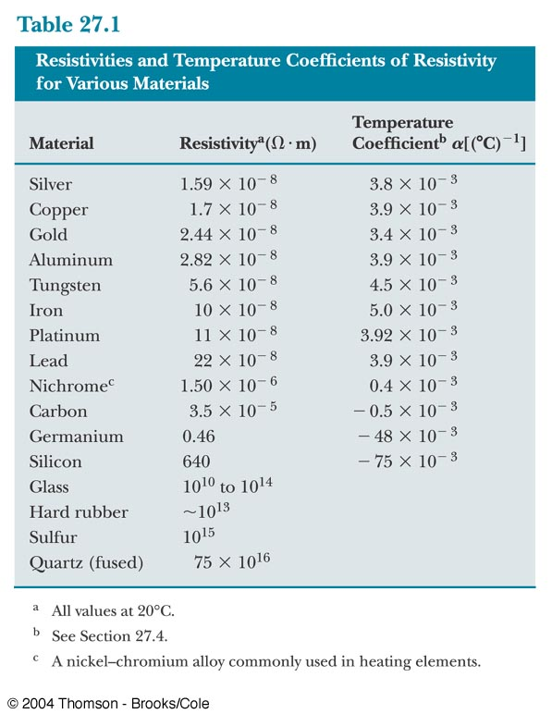
Valores de resistividad para algunos materiales

Slide 21
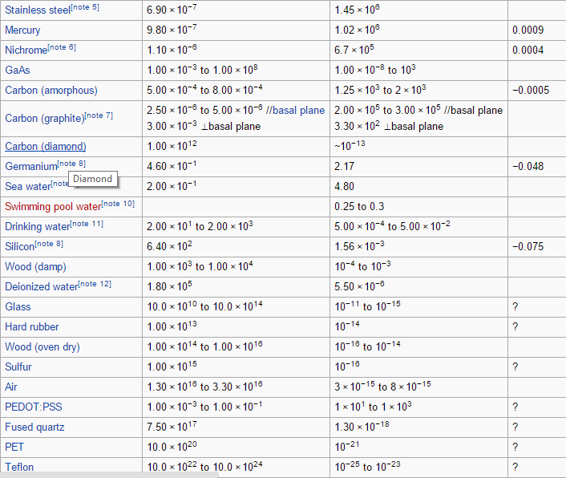

Slide 22
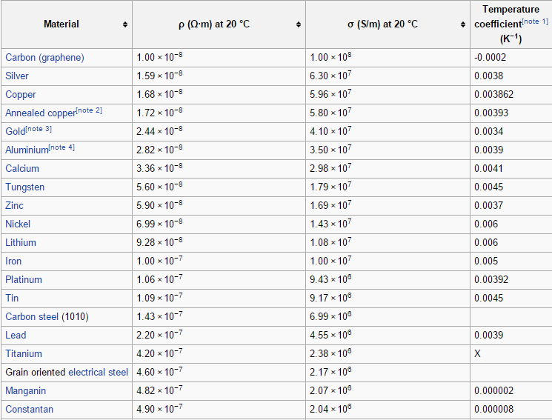

Slide 23
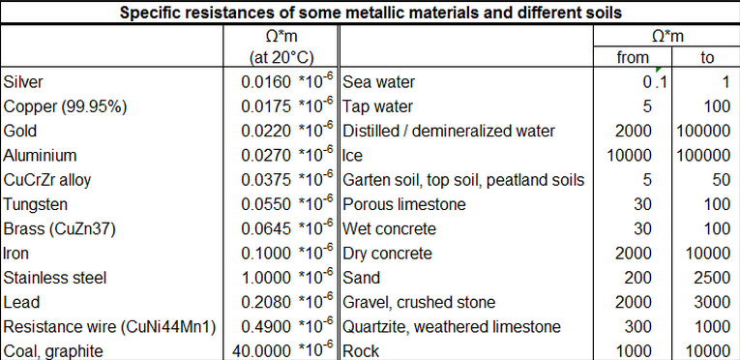

Slide 24
Resistencia y Resistividad
Todo material Óhmico tiene una resistividad característica que depende de las propiedades del material y de su temperatura
La resistencia de un material depende de su geometría y su resistividad
Un conductor ideal tendría una resistividad cero
Un aislante ideal tendría una resistencia infinita

Slide 25
Resistores
Muy frecuentemente usados en la mayoría de los circuitos eléctricos
Los resistores se usan para controlar los valores de corriente en determinadas partes del circuito
Los resistores pueden ser compósitos o de un solo elemento (compuesto químico )

Slide 26
Valores de convención para Resistores

Slide 27
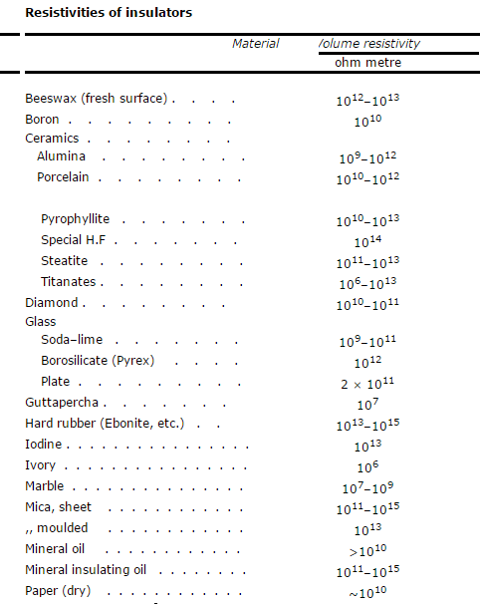
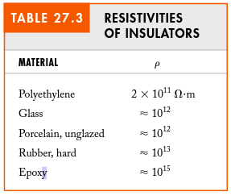

Slide 28
Gráfica de un Material Óhmico,
La resistencia es constante en un intervalo amplio de valores del voltaje
La relación entre el voltaje y la corriente es totalmente lineal
La pendiente es la resistencia

Slide 29
Gráfica de materiales no Óhmicos
Los materiales no Óhmicos son aquellos cuya resistencia cambia con el voltaje o con la corriente
La relación corriente-voltaje no es lineal
El diodo es el ejemplo ideal de un dispositivo no óhmico

Slide 30
Resistencia de un cable, Ejemplo
Suponga que el silicio entre los conductores es un elemento cilíndrico de grosor dr
La resistencia del hueco cilíndrico del silicio es

Slide 31
Resistencia de un cable, ejemplo, cont…
La resistencia total a través del grosor total es
Esta es la resistencia radial del cable
Esta resistencia es alta, pero es la deseable ya que usted lo que desea es que la corriente fluya a lo largo del cable y no radialmente a través de éste

Slide 32
Un modelo de conducción eléctrica
Aquí se ve el movimiento de un electrón libre en un conductor
El movimiento es totalmente al azar
No existe un desplazamiento neto después de un gran número de colisiones
La velocidad de barrido es cero

Slide 33
Modelo de conducción eléctrica, 2
Se aplica un campo eléctrico
La acción del campo modifica el movimiento de los portadores de carga
Los electrones se desplazan en dirección opuesta a la del campo eléctrico E

Slide 34
Modelo de Conducción, 3
Suposiciones básicas:
El movimiento de un electrón después de una colisión, es independiente de su movimiento antes de la colisión
La energía de exceso que el electrón adquiere por la presencia del campo es cedida a los átomos de la conducción durante la colisión
La energía dada a los átomos incrementa sus vibraciones y por lo tanto la temperatura del conductor incrementa

Slide 35
Modelo de conducción, 4
La fuerza que el electrón experimenta es F = qE
A partir de la segunda ley de Newton, la aceleración es a = F / m_{e} = qE / m_{e}
Aplicando una ecuación de movimiento v_{f} = v_{i} + at ó v_{f} = v_{i} + (qE/m_{e})t
Como las velocidades iniciales son aleatorias, su valor promedio es cero.

Slide 36
Modelo de conducción, 5
Sea τ el intervalo promedio de tiempo entre un par de colisiones sucesivas
El valor promedio de la velocidad de barrido es v_{f}
v_{f prom} = v_{d} = (qE/m_{e})τ
Esto también se relaciona con la densidad de corriente : J = nqv_{d} = (nq²E / m_{e})τ
n es el número de portadores de carga por unidad de volumen (densidad de portadores de carga)

Slide 37
Modelo de conducción, final
Mediante el uso de la ley de Ohm, se pueden encontrar las expresiones para la conductividad y la resistividad:
Nota, la conductividad y la resistividad no dependen de la magnitud del campo eléctrico
El tiempo promedio entre un par de colisiones está también relacionado con el recorrido libre medio: τ = ℓ/v_{av}

Slide 38
Resistencia y Temperatura
En un intervalo definido de temperatura, la resistividad de un conductor varía en forma aproximadamente lineal con la temperatura
ρ_{o} es la resistividad a alguna temperatura de referencia T_{o}
T_{o} es frecuentemente tomada a 20° C
α es el coeficiente térmico de la resistividad
Las unidades SI de α son ºC⁻¹

Slide 39
Variación de la resistencia con la temperatura
Ya que la resistencia de un conductor con área transversal uniforme es proporcional a la resistividad, se puede encontrar el efecto de la temperatura sobre la resistividad
R = R_{o}[1 + α(T - T_{o})]

Slide 40
gráficas de resistividad y temperatura,
Para los metales la resistividad es aproximadamente proporcional a la temperatura
La región de no linealidad siempre existe a bajas temperaturas
La resistividad normalmente toma un valor finito en el limite de que la temperatura se aproxima a cero

Slide 41
Resistividad residual
La resistividad residual cerca del cero absoluto es causada por las colisiones de los electrones con impurezas e imperfecciones del metal
La resistividad de alta temperatura es predominantemente caracterizada por colisiones entre los electrones y los átomos del metal
Esto es en el intervalo de linealidad de la gráfica

Slide 42
Semiconductores
Los semiconductores son materiales que exhiben un descenso en la resistividad cuando incrementa la temperatura
α es negativa
Existe un incremento en la densidad de portadores de carga que se da en altas temperaturas

Slide 43
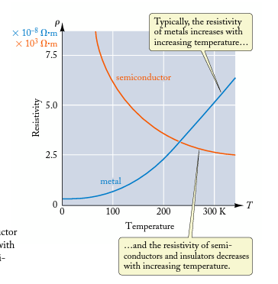

Slide 44
Superconductores

Slide 45
Superconductores, cont
Los valores de T_{C} son sensibles a:
Composición química
Presión
Estructura cristalina
Una vez que se establece la corriente en un superconductor, ésta persiste sin la necesidad de que se aplique un voltaje
Ya que R = 0

Slide 46
Aplicaciones de los Superconductores
Magnetos superconductores
Se consiguen valores de campos que son 10 veces mayores que los normalmente conseguidos con electromagnetos normales
Imágenes de resonancia magnética de fines médicos

Slide 47
Potencia eléctrica
Suponga un circuito como el mostrado
Cuando la carga se mueve de a hacia b, la energía potencial eléctrica del sistema incrementa por QΔV
La energía química en la batería debe disminuir por esta misma cantidad

Slide 48
Potencia Eléctrica, 2
Cuando la carga se mueve a través del resistor (de c a d), el sistema pierde energía potencial eléctrica al colisionar los electrones contra los átomos del resistor
Esta energía se transforma en energía interna en el resistor
Lo cual se traduce en un incremento en el movimiento vibracional de los atomos del resistor

Slide 49
Potencia eléctrica, 3
El resistor está normalmente en contacto con el aire, así su incremento en temperatura resultará finalmente en una transferencia de energía, mediante calor, hacia el aire que lo rodea.
El resistor también emite radiación térmica
Después de un intervalo de tiempo, el resistor alcanza una temperatura constante
La energía suministrada desde la batería se compensa con la pérdida de energía ya sea por calor o por radiación.

Slide 50
Potencia eléctrica, 4
La rapidez con la el sistema pierde energía potencial cuando la carga pasa a través de un resistor es igual a la rapidez con la que el sistema gana energía interna en el resistor
La potencia es la rapidez con la que se libera energía en el resistor

Slide 51
Potencia eléctrica, final
La potencia está dada por la ecuación:
Al aplicar la ley de Ohm, se puede encontrar una expresión alternativa:
Unidades: I está en A, R está en Ω, V está en V, y
se dará en watts

Slide 52
Transmisión de energía eléctrica
Las líneas reales de transmisión sí presentan resistencia
Las compañías de energía eléctrica prefieren transportar a altos voltajes y bajas corrientes porque de esa forma se minimizan las pérdidas de energía

